Slide 1
LES POLYOSIDES

Slide 2
INTRODUCTION:
Polysaccharides ou glycannes sont des holosides qui résultent de la condensation d’un très grand nombre de molécules d’oses
On distingue:
polyosides homogènes : les molécules d’oses sont les mêmes
polyosides hétérogènes: les molécules d’oses sont différentes

Slide 3
-1- Détermination de la structure d’un polyoside:
3 étapes:
            determination de la nature des oses
            détermination de leurs mode de liaisons
            détermination de la configuration anomérique α ou β des LO.
            L’Étude comporte également:
            la détermination du PM
            la détermination de la longueur de la chaine et le degrés de ramifications

Slide 4
-2- étude descriptive de quelques polyosides:
a – polyosides homogènes:
Libèrent par hydrolysent un seul types d’oses. Les plus importants sont les polyosides à glucoses: glucosanes
les Glucosanes:
ce sont des polyosides qui résultent de la condensation d’un grand nombre d’unités de D- glucose.
Les plus importants sont: Amidon, Glycogène, Cellulose

Slide 5
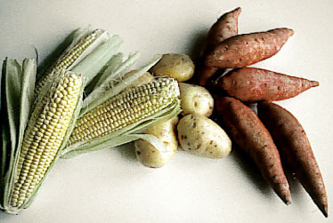
AMIDON:
Reserve glucidique du monde
végétal surtout dans les céréales
(blé, mais…) et certains tubercules
(pommes de terre).
L’amidon est insoluble dans l’eau froide. À chaud il forme une pate : empois d’amidon.
Il contient 2 types de polymères de glucose différents:
15 - 30 ٪ d’Amylose
70 – 85 ٪ d’amylopéctine

Slide 6
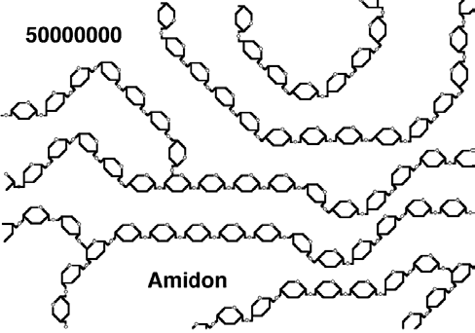
-1- l’amylose:
-Polymère à chaine linéaire résultant de la condensation d’unités de D – Glucose par liaisons α 1 – 4
-Le nombre de résidus de D-Glucose est compris entre
200 – 3000/ molécules.
-La conformation est hélicoïdale avec 6 à 7 résidus / tour.
-La stabilité est obtenue par liaison hydrogène

Slide 7
-2- L’ AMYLOPECTINE:
-Constituée par des chaines de
D-Glucose unies par des liaisons
α 1 – 4.
-ces chaines étant elles mêmes ramifiées par des liaisons α 1 – 6 .
-Les ramifications sont chaque
24 – 30 résidus .
-Sa structure est arborescente avec une extrémité réductrice et plusieurs extrémités non réductrices.

Slide 8
LE GLUCOGENE:
- Principale réserve de glucose chez les animaux. Abondant dans le foie et dans le muscle squelettique.
- Polymères formés d’ unités de D-Glucose unies par des liaisons α 1 – 4 formant des chaines réunies par des liaisons
α 1 – 6
- Les ramifications apparaissent tous les 8 à 12 résidus.
- Fortement branché sa structure est arborescente avec un caractère compact plus maqué que l’amylopéctine
- Le PM est 1 à 5 millions (glycogène du foie = 30000 unités de D Glucose).
- Glycogéne + iode = coloration acajou
- Comporte 1 extrémité réductrice et plusieurs non réductrices

Slide 9
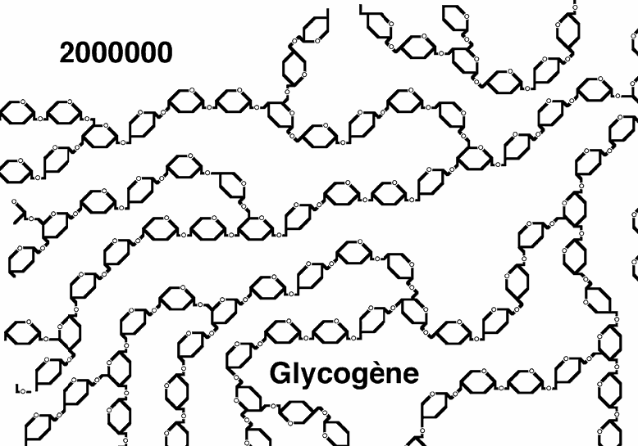

Slide 10
la cellulose:
- Structure fibreuse, résistante, insoluble dans l’eau.
- Composant végétal ( parois cellulaires).
- La cellulose est un polyoside linéaire non ramifié résultant de la condensation de 10000 à 15000 unités de D-Glucose par des liaisons β 1 – 4.
- L’homme ne peut digérer la cellulose car il ne possède pas l’enzyme: la cellulase pour hydrolyser des liaisons β.
- Les ruminants et escargots disposent de cette cellulase .

Slide 11
